Slide 1
لوازم شیشه ای

Slide 2

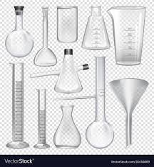
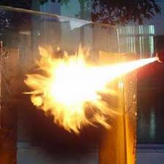
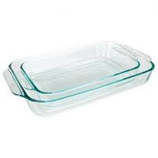
تعاریف
تعریف شیشه
Glass or Glassware
تحمل شوک گرمایی
ظریب انبساط گرمایی

Slide 3
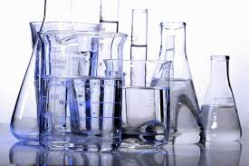
انواع شیشه از نظر جنس و خواص فیزیکی
شیشه های قلیایی
شیشه های بوروسیلیکات
شیشه های کوارتز
شیشه های مخصوص

Slide 4
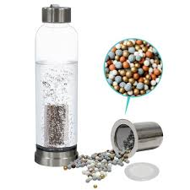
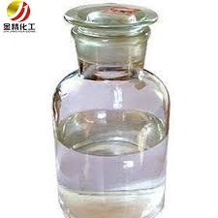
شیشه های قلیایی
مشخصات کلی
شکل پذیر
در طراحی لوازم شیشه ای با طرح پیچیده و دیواره نه چندان ضخیم
عدم تحمل حرارت بالا
مواد متشکله شیشه های قلیایی
  سیلیس، اکسید منیزیوم و کلسیم و سدیم و آلومینیوم
  سدیم و آهک
  ساخت لوازم شیه شه ای یک بار مصرف

Slide 5
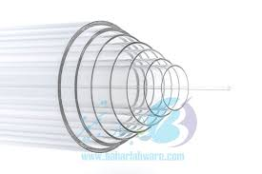
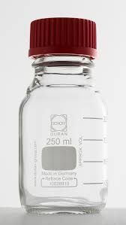
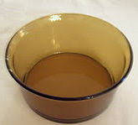
شیشه های بوروسیلیکات
مزایای این نوع شیشه
  ضریب انبساط گرمایی
  جداره ضخیم تر (مقاومت گرمایی و مکانیکی)
  مقاومت در برابر مواد شیمیایی
مواد متشکله شیشه های بروسیلیکات
  میزان اکسید بوریک و سیلیس

Slide 6
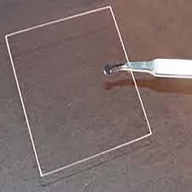
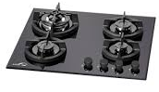
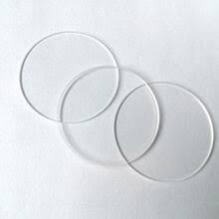
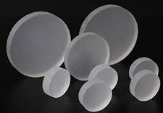
شیشه های کوارتز
مشخصات کلی
  سیلیس
  ضریب انبساط گرمایی
انواع آن :
1. Glazed Glass
2. Unglazed Glass (شیشه های شنی)
3. نوع دیگری از شیشه های شنی
4. شیشه ای با شفافیت بالا (استاندارد)

Slide 7
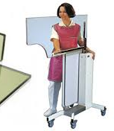
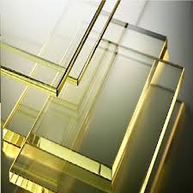
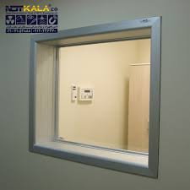
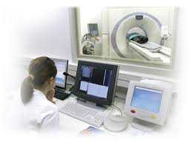
شیشه های مخصوص
شیشه های سربی ( شیشه با ضریب انکسار زیاد )
  صنایع برق و الکترونیک
مواد متشکله شیشه های سربی با جذب بالای اشعه ایکس و گاما

Slide 8

انواع شیشه از نقطه نظر کاربرد
شیشه های مقاوم به حرارت بالا(High termal Resistant Glass)
  بروسیلیکات و مقدار کمی قلیا
  مقاوم در برابر گرما، سایش ، شوک و خوردگی
  ساخت وسایلی که در حرارت بالا نیاز به استریل دارند
  پیرکس و کیماکس
  کورکس و ویکور
شیشه های مقاوم به ترکیبات قلیایی غلیظ یا شیشه های نرم
  ذخیره و نگهدای محلولهای غلیظ قلیایی
شیشه های دارای خاصیت پرتوزایی پائین
  رنگ قهوه ای مایل به قرمز و حاوی گوگرد (رنگ کهربایی)
  نگهداری مواد حساس به نور
شیشه های اپتیک (سودالایم، سرب و بروسیلیکات) منشور ، عدسی ، آیینه و فیلترهای نوری
شیشه های سرامیکی (ساختار کریستالی، مقاومت بالا در برابر خوردگی، میز کار آزمایشگاه، صفحه های نسوز و مبدل های گرمایی)

Slide 9
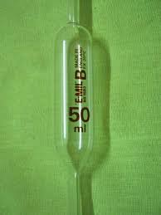
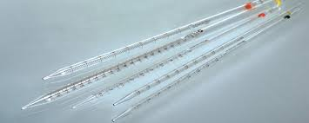
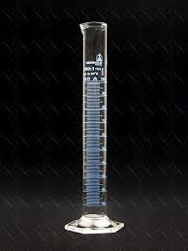
درجه بندی و شستشوی لوازم شیشه ای
درجه بندی ( کلاس A و B )
نکات شستشو
روش شستشوی پیپت و بالن حجم سنجی و بورت (مایعات پروتینی، رنگی و آلوده)
تهیه محلول تمییز کننده (محلول اشباع دی کرومات پتاسیم در اسید سولفوریک محلول هیدروکسید پتاسیم الکلی)
مخاطرات شستشو

